Slide 1
Peças One-Off

Slide 2
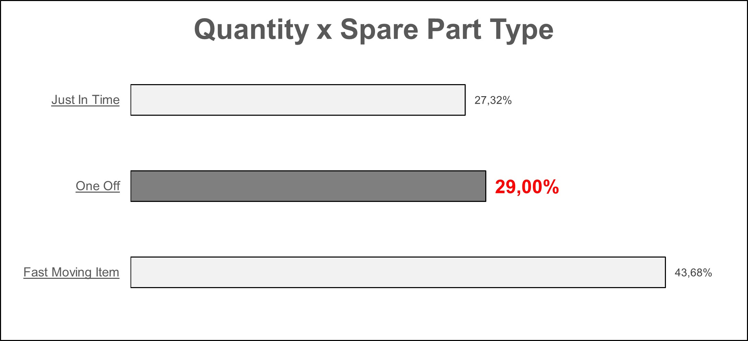
Quantitativo de Peças
As peças one-off representam um contingente significativo do inventário. Sendo peças com processo de fabricação mais específico, isto pode ser um fator de vulnerabilidade.

Slide 3
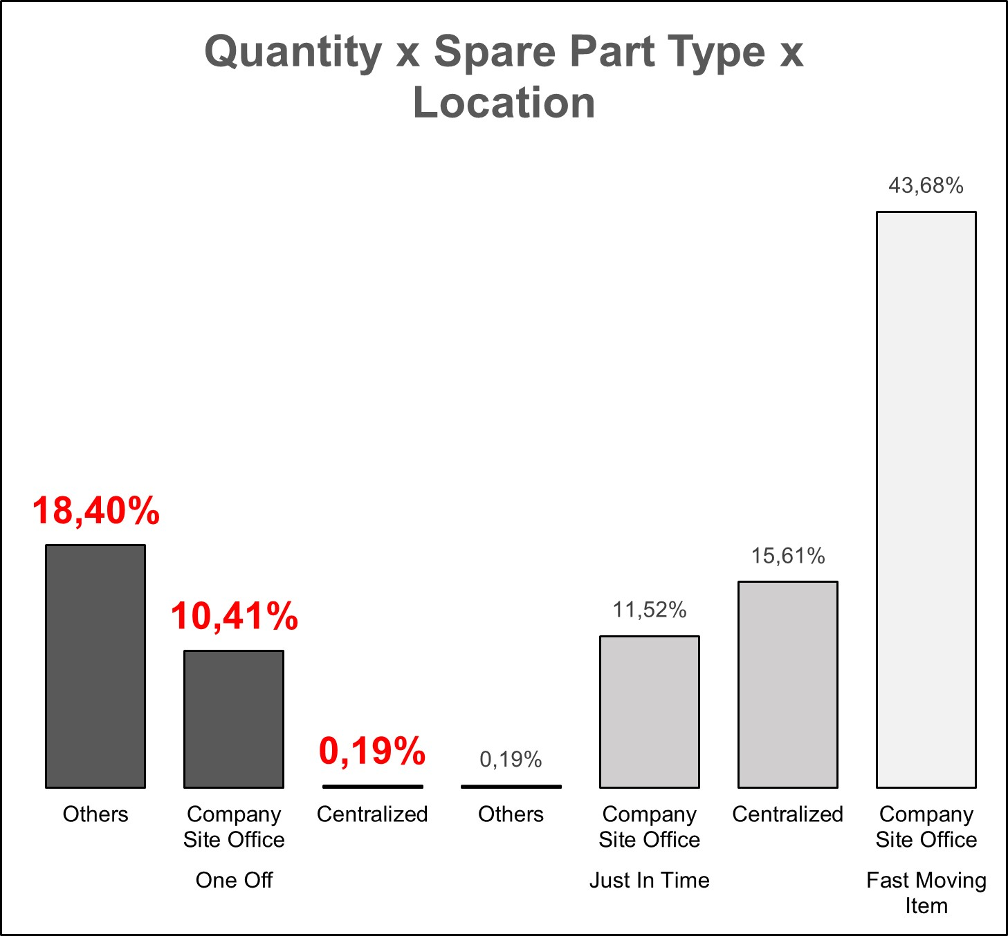
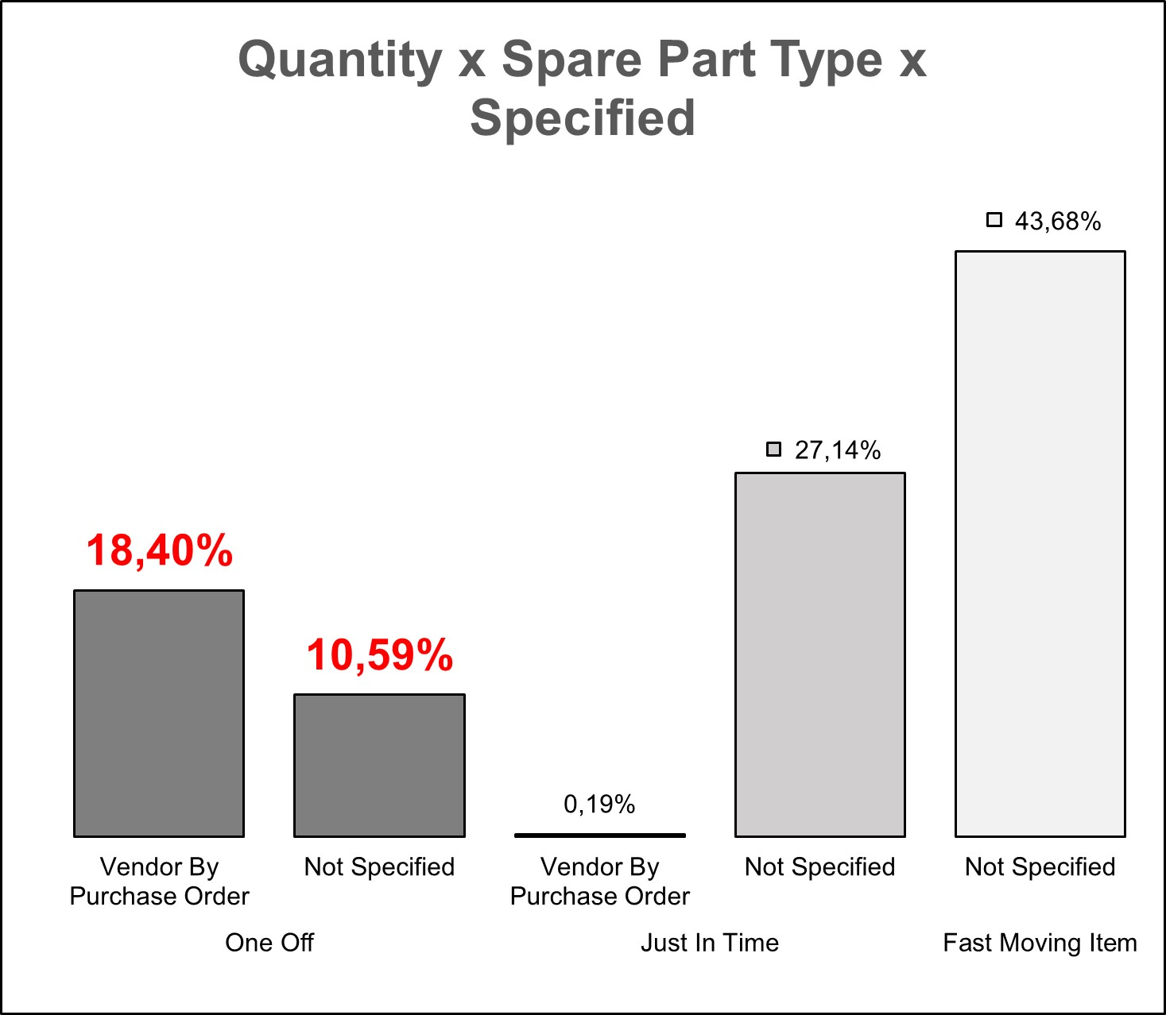
Localização e formas de obtenção
A forma de localização Others é compatível com a forma de obtenção Vendor by Purchase Order que são os casos nos quais a peça é adquirida com o fornecedor.

Slide 4
Consequências
Dado que são peças que não estão sob imediato alcance da empresa, isto pode significar maior dificuldade de acesso

Slide 5
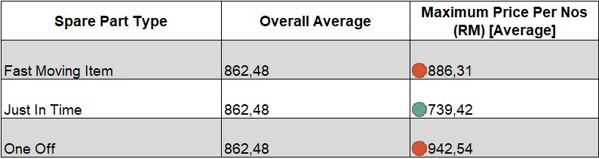
E quanto ao preço das one-off?
As peças one-off possuem um preço médio máximo acima da média geral. O quê pode ser um fator dificultador da aquisição.

Slide 6
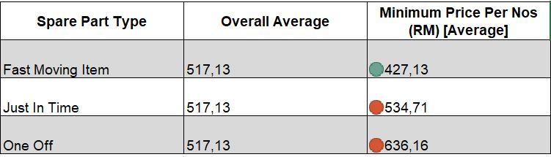
Média do Preço Mínimo
A mesma situação acontece com a preço mínimo médio

Slide 7
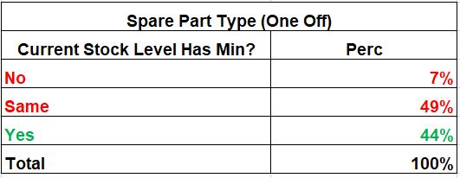
Peças com estoque reduzido
Cerca de 56% das peças One-off estão com estoque reduzido.

Slide 8
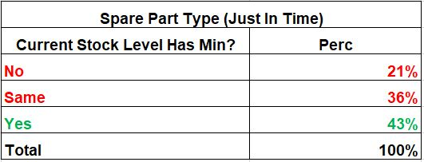
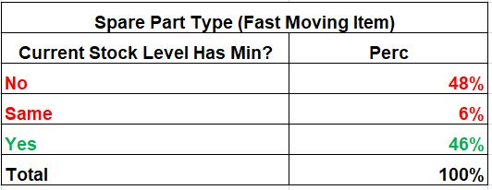
Comparativo com as demais categorias
No entanto, esse dado não difere tanto das peças das demais categorias.

